Slide 1

UNIVERSITÀ DEGLI STUDI DI SALERNO
CORSO DI INTERAZIONE UOMO MACCHINA 2019/20
lovetto
Coccaro Benedetta
Grieco Simona
Rossi Gianluca

Slide 2














COSA CI E’ saltato
IN MENTE?
VE Lo RACCONTIAMO CON
i disegnini brutti

Slide 3
























RAGA, CHE NE DITE
DI ANDARE DI CBL?
NON SAPPIAMO
NEMMENO
COSA SIA…

Slide 4





















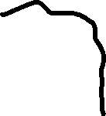















IN PRATICA TI PONI LE DOMANDE
MA PROPRIO SU TUTTO… TIPO PERCHE’ IL SOLE E’ CALDO?
OK!
EPPOI SCARTI QUELLE BRUTTE
E RISPONDI A QUELLE PIU STRANE
CI STA!

Slide 5
E POI COME UN VERO RICERCATORE VAI SU GOOGLE E TROVI LE RISPOSTE
Capito
Individui un problema e proponi
delle soluzioni
proviamooo!

Slide 6

















Quale
PROBLEMA
RISOLVIAMO?
Notes:
Il problema quale andiamo a risolvere

Slide 7
ESISTE GiA’
una soluzione?
Notes:
SI POSSONO COVARE LE UOVA IN UN incubatore

Slide 8














Svantaggi della
SOLUZIONE corrente
Ricordarsi ogni giorno di girare le uova
Se inesperti, il web è l’unica fonte di documentazione
Controllare sempre la temperatura
Avere un calendario e segnare i giorni focali
Annotarsi su un agenda alcuni note importanti

Slide 9








LA NOSTRA
IDEA GENIALE
Notes:
APP che ti aiuta

Slide 10
Lovetto
( Love + ovetto )

Slide 11
MA VOI SAPETE
COME NASCONO
I PULCINI?

Slide 12























Lampa Dina
• Personas scelta •
Donna di 61 anni che vive
in una piccola fattoria
Le sue galline
si rifiutano di covare
Poca esperienza nell’utilizzo
della tecnologia
Vorrebbe guadagnare
sfruttando l’incubatrice

Slide 13







Requisiti
Acquisizione
informazioni
Controllo
remoto
Vendita
pulcini
Notifiche
Speratura

Slide 14

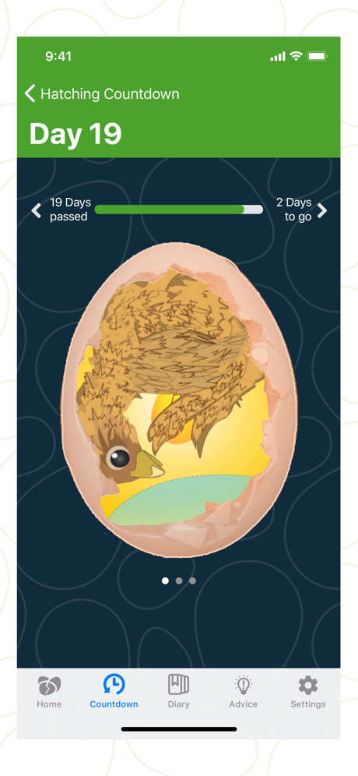
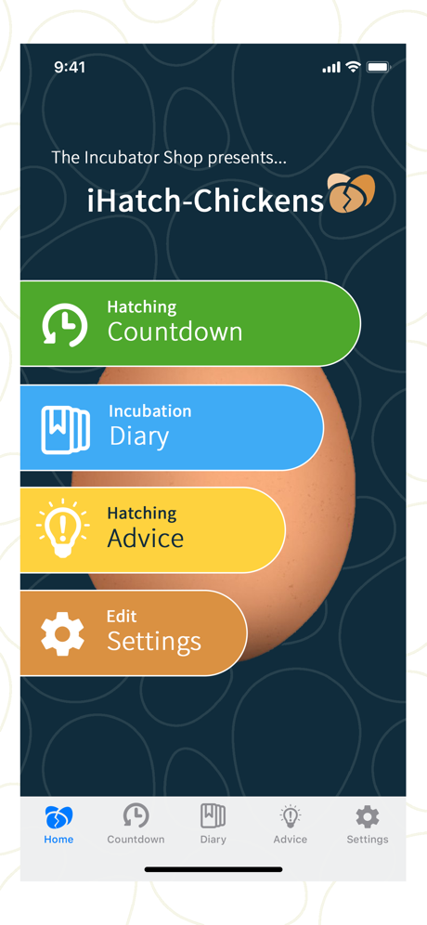
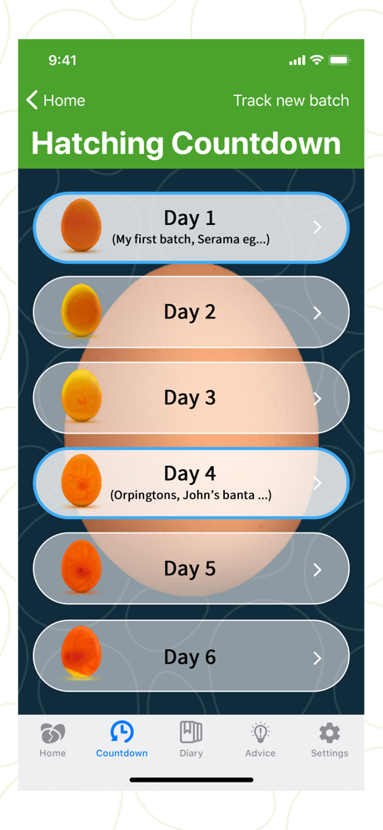


Analisi comparativa
iHatch-Chickens
• App IOS •
pro
L’app supporta cicli di incubazione per diverse specie e razze di ovipari.
contro
Il sistema non invia promemoria e risulta confusionaria.
Notes:
Per l’analisi comparativa abbiamo trovato 2 app.
La prima app è un’app ios. A canto è possibile vedere degli screen dell’interfaccia di questa app.
Dopo aver guardato ciò che l’app forniva abbiamo tratto dei pro e dei contro da essa.
Il pro più importante è che l’app consente all’utente di poter gestire più incubate anche di diverse razze.
Il contro è che il sistema non mandava notifiche (quindi non ricorda nulla all’utente) e la grafica può risultare un po’ confusionaria.

Slide 15

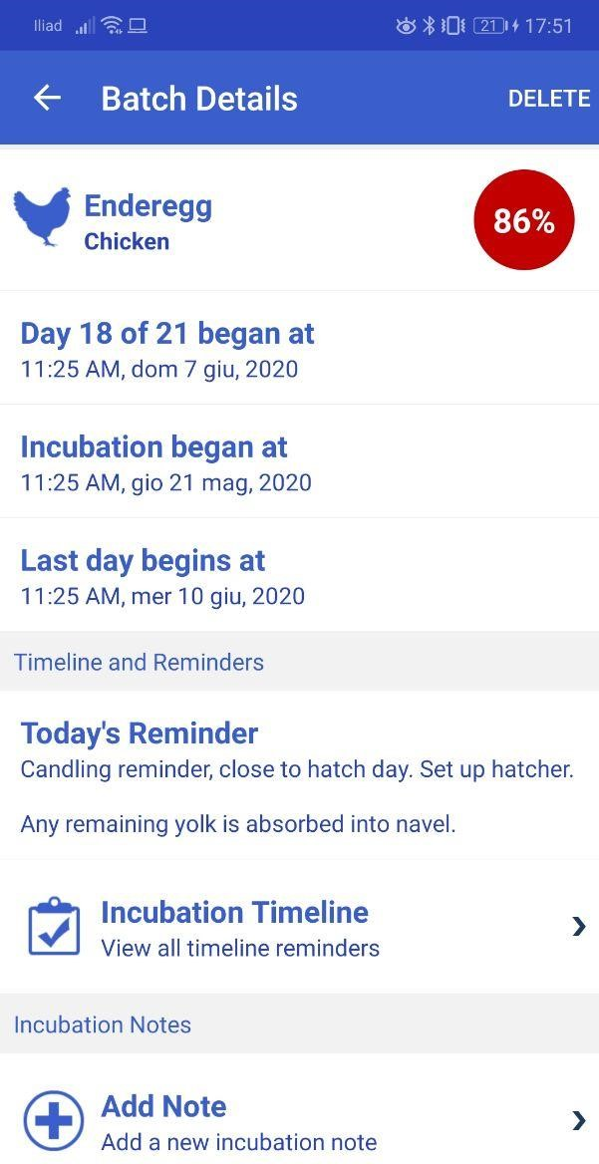
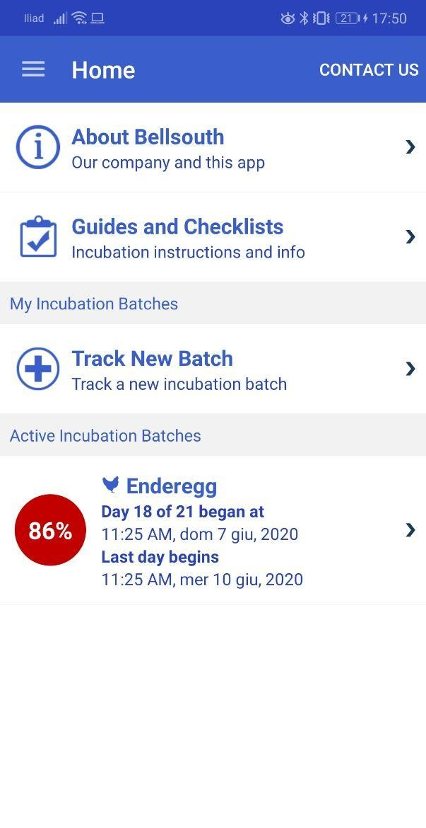
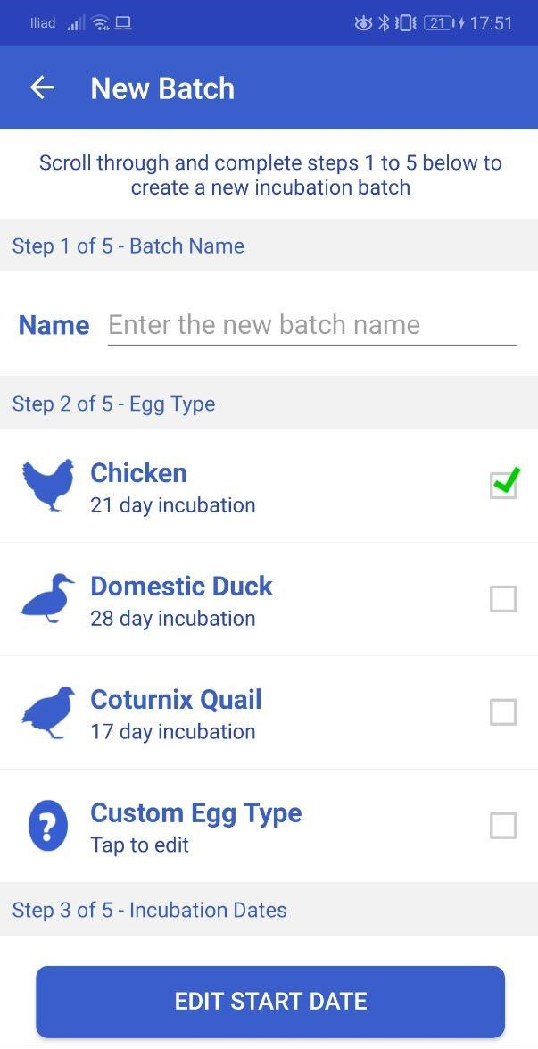
Analisi comparativa
Hatchabatch
• App Android•
pro
L’app permette di:
visualizzare lo stato in cui si trova il ciclo.
visualizzare la timeline man mano.
poter aggiungere note.
contro
Il sistema risulta confusionaria, in quanto utilizza solamente due colori, e non mette in evidenza i passaggi più importanti.
Notes:
La seconda app, invece, è un’app android, chiamata Hatchabatch. Affianco è sempre possibile vedere alcuni screen.
Abbiamo esaminato affondo anche questa app, e come quella precedente abbiamo tratto dei pro e dei contro.
I pro è che l’app consente di scegliere tra più razze di uova (come quella ios), e ha delle funzionalità che ci hanno ispirato molto, come:
La «timeline» che consente di visionare in modo veloce i passi che l’utente deve fare ogni giorno
Visualizzare in modo grafico lo stato del ciclo d’incubata.
Aggiunta di note, nel caso in cui l’utente si voglia appuntare qualcosa.

Slide 16
CONTROLLO UMIDITa’
• Caso d’uso •
L’app notifica che potrebbe essere necessario regolare la percentuale di umidità.
L’utente apre la notifica.
All’interno dell’app viene mostrato quest’avviso.
L’utente esegue l’operazione sull’incubatrice.
L’utente dopo aver eseguito l’operazione fa il dismiss dell’avviso.
L’avviso viene rimosso.
Sequenze alternative
Se l’incubatrice è dotata di sensore:
Il sensore dell’incubatrice avvisa l’app che il tasso d’umidità non è compreso tra il 50% e il 55%.
L’app notifica che è necessario regolare il tasso d’umidità.
All’interno dell’app viene mostrato quest’avviso e i la possibilità di reimpostare i valori da remoto.
L’utente indica il valore del tasso d’umidità e conferma l’esecuzione.
L’avviso viene rimosso.
Notes:
Per il caso d’uso è stato scelto quello del «controllo dell’umidità» in quanto è uno dei compiti più importanti/ fondamentali per potare al termine con successo un ciclo di incubata, ed uno dei pochi casi d’uso ad avere una sequenza alternativa.
Il flusso di eventi normale è quando il sistema avvisa l’utente che potrebbe essere necessario controllare lo stato dell’umidità,
mentre nell’flusso di eventi alternativo il sistema manda la notifica all’utente solo quando è stato rilevato una variazione al livello di umidità.
Questo però è possibile farlo solo se l’utente è in possesso di un’incubatrice domotica e ha connesso quest’ultima al sistema nella sezione apposita.

Slide 17
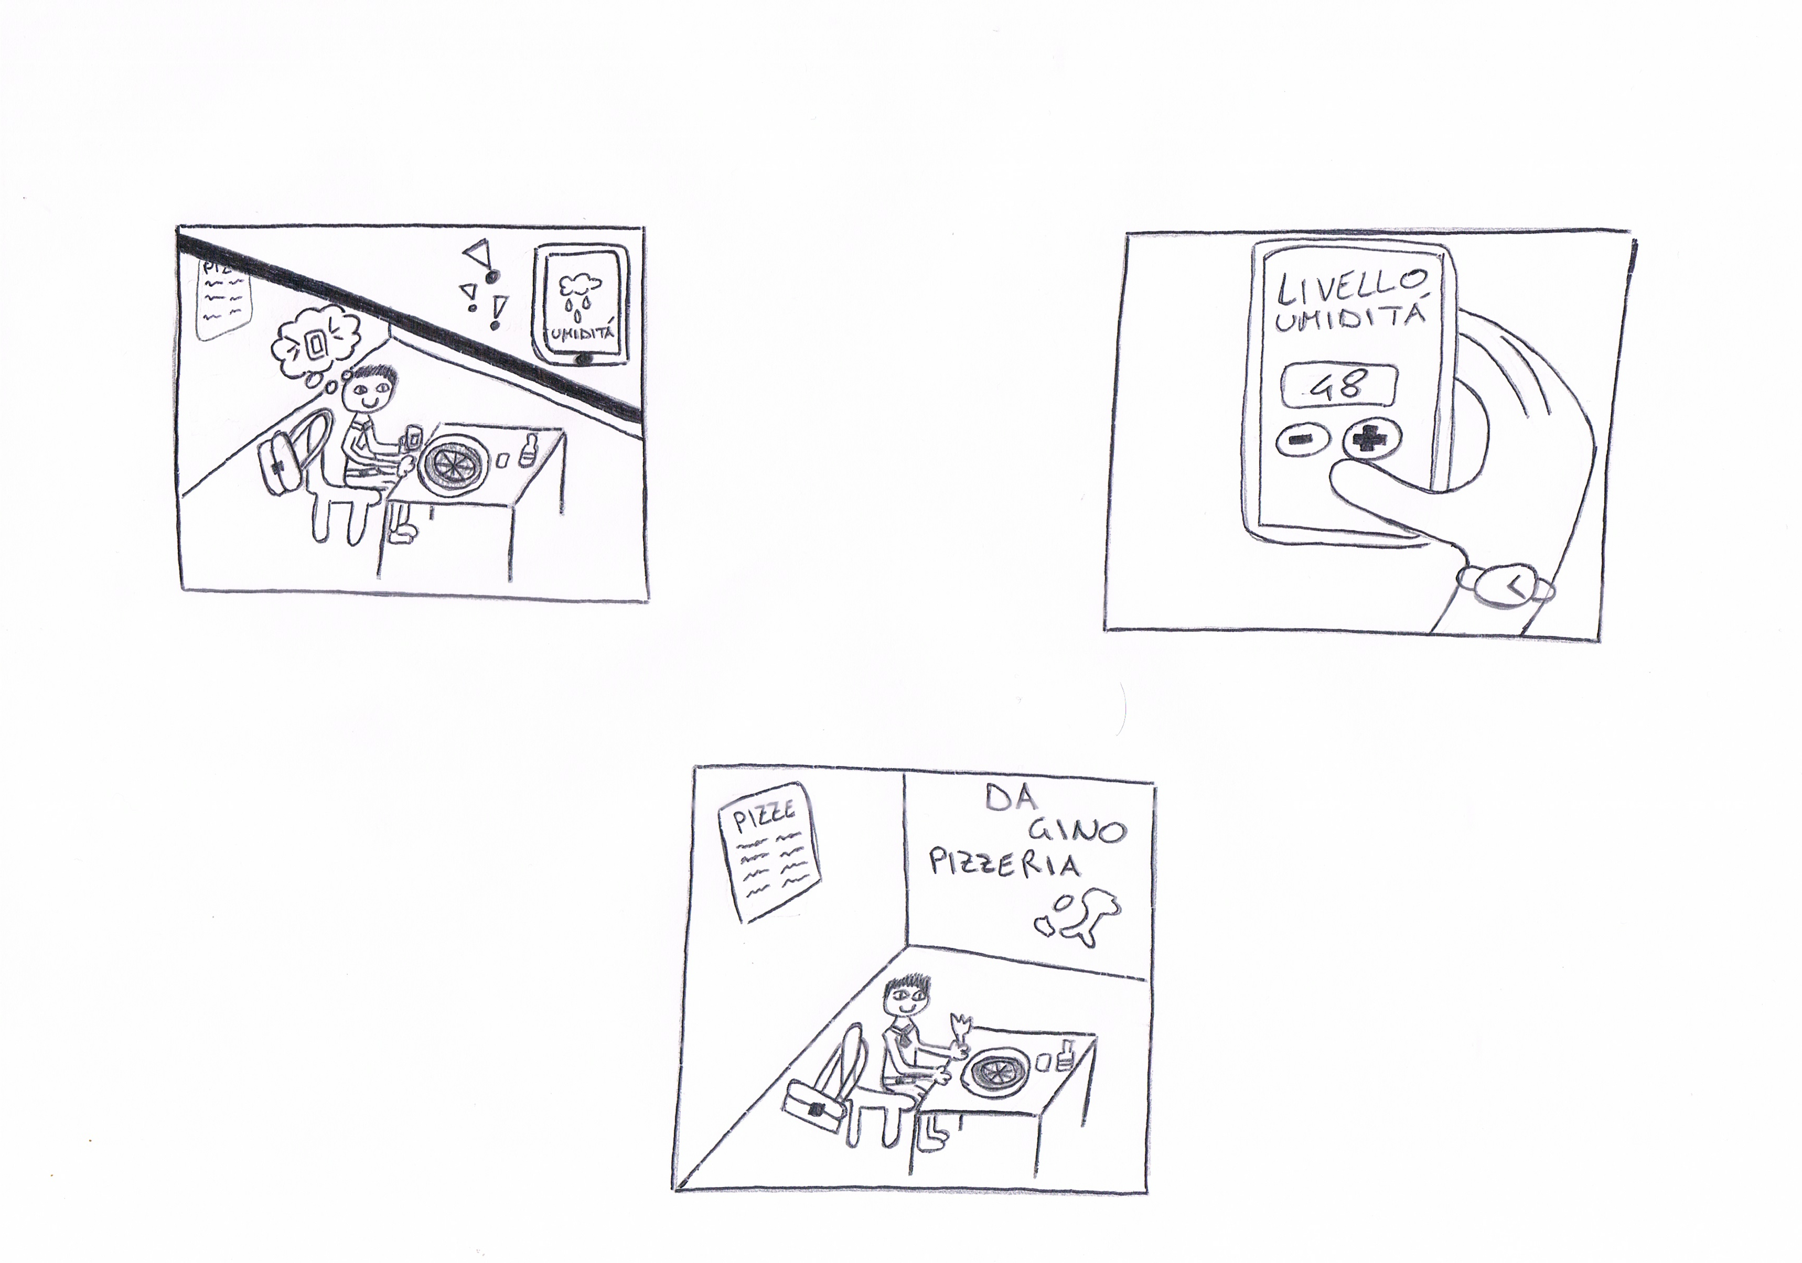
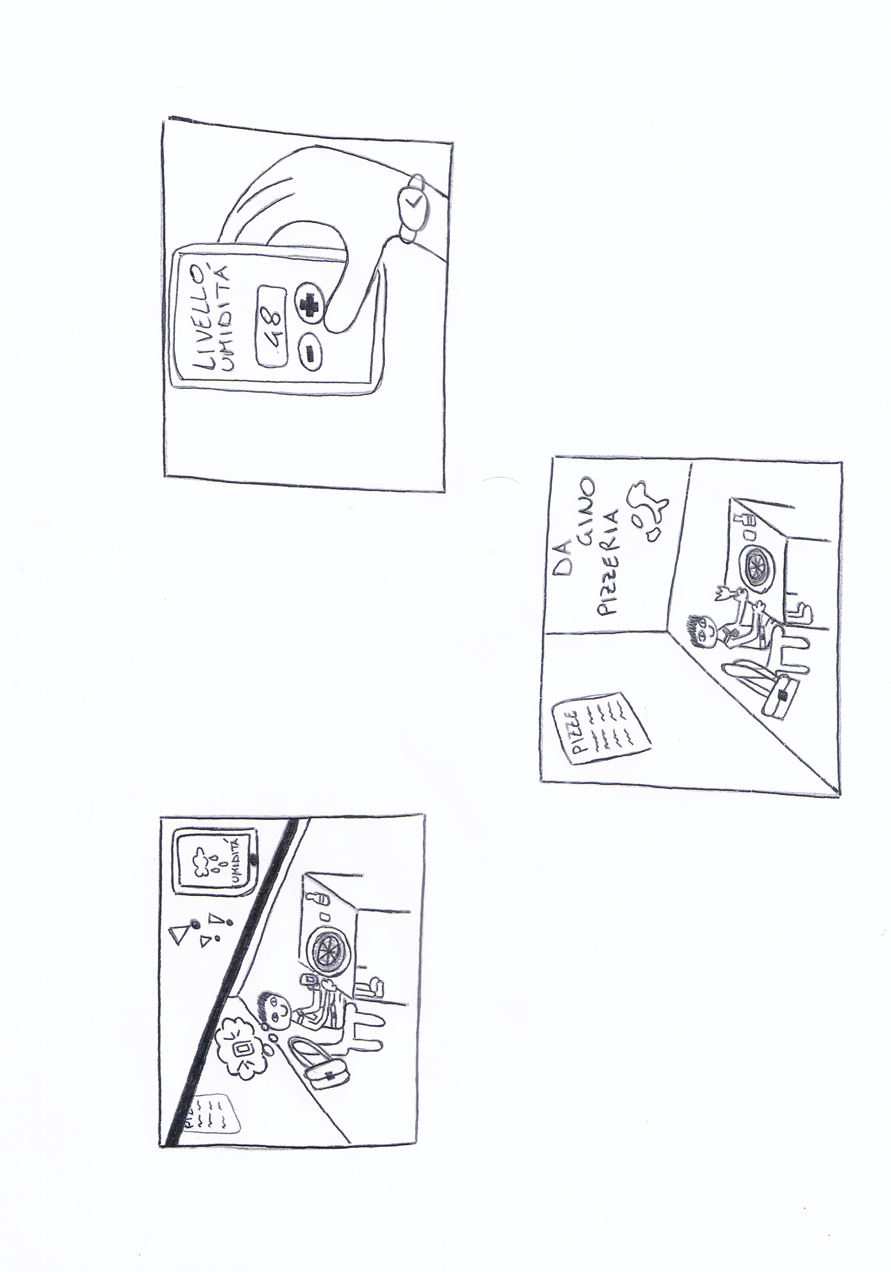
CONTROLLO UMIDITa’
CONTROLLO UMIDITa’
• Storyboard •
• Storyboard •
Bruce sta mangiando fuori e riceve una notifica da parte
dell'applicazione in cui lo avvisa che è necessario regolare il tasso di umidità.
Bruce legge la notifica e
successivamente apre l'app per
apportare la modifica.
Bruce continua a godersi la usa cena in tranquillità.
Notes:
Abbiamo voluto inserire lo storyboard relativo al flusso di eventi alternativo di «controllo di umidità».
Possiamo vedere come uno delle nostre personas mentre sta tranquillamente cenando, gli arriva una notifica dall’app che lo informa che c’è bisogno di modificare il livello di umidità, in quanto possessore di incubatrice domotica connessa col sistema.
Quindi egli accede all’app, modifica in remoto i parametri necessari e continua tranquillamente a cenare.

Slide 18
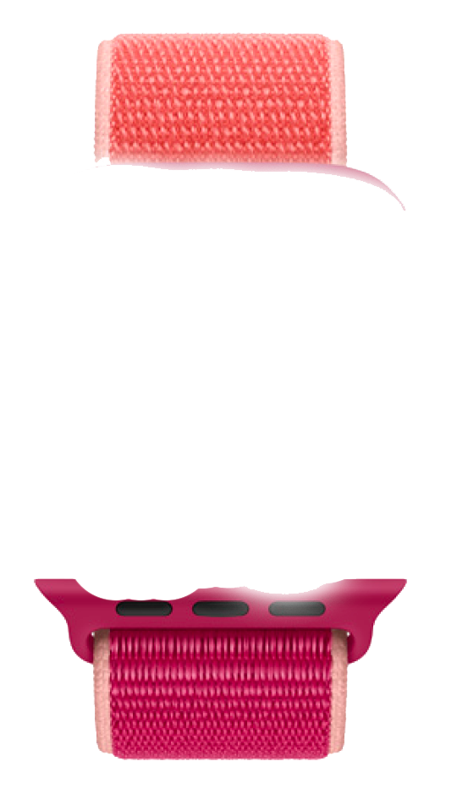

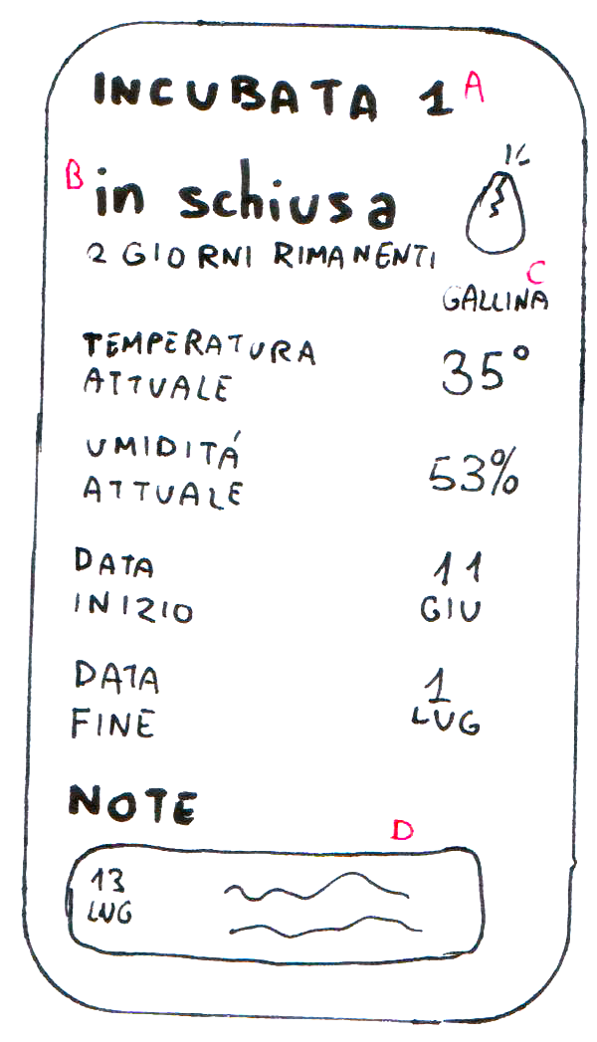
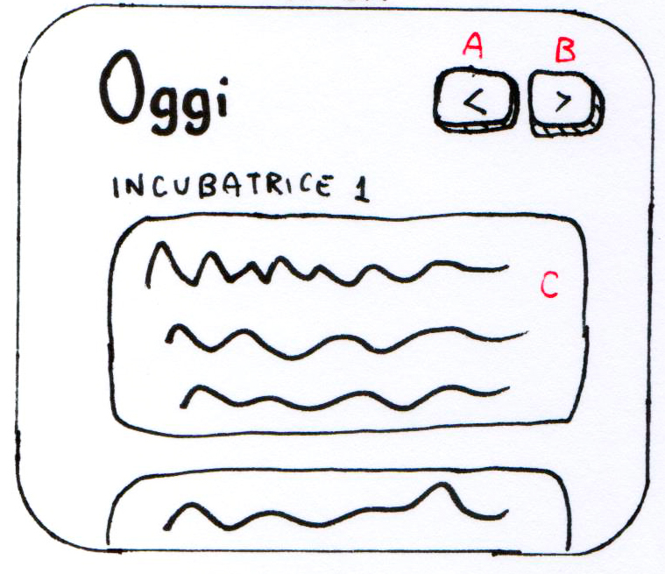
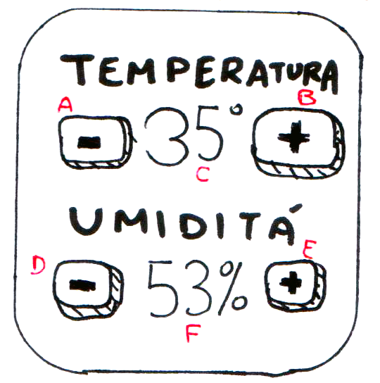



IDEE ALTERNATIVE
• DI DESIGN •
Homepage
Controllo
remoto
Dettagli
incubata
Notes:
Per le idee alternative di design abbiamo pensato al sistema compatibile anche con gli orologi digitali.
Abbiamo pensato che, un sito web non sarebbe stato efficace, in quanto il nostro sistema si basa su notifiche giornaliere e all’aggiunta di note scritta in maniere veloce.
Abbiamo realizzato gli sketch relativi alle pagine più importanti, quali:
Home
Dettagli incubata
Controllo remoto

Slide 19
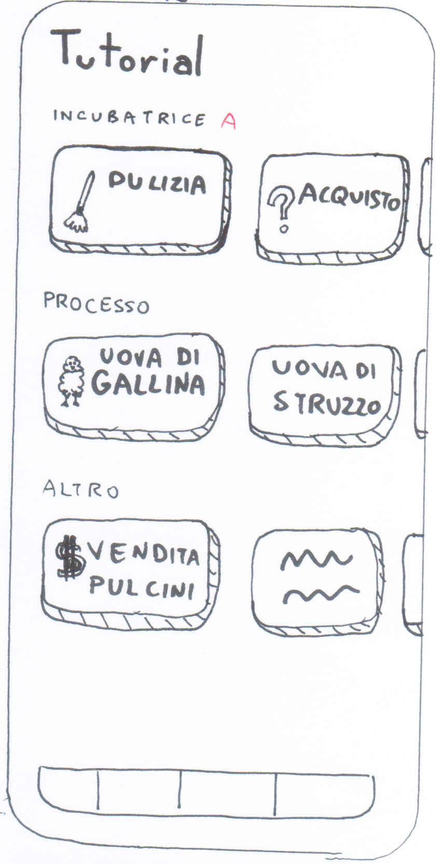
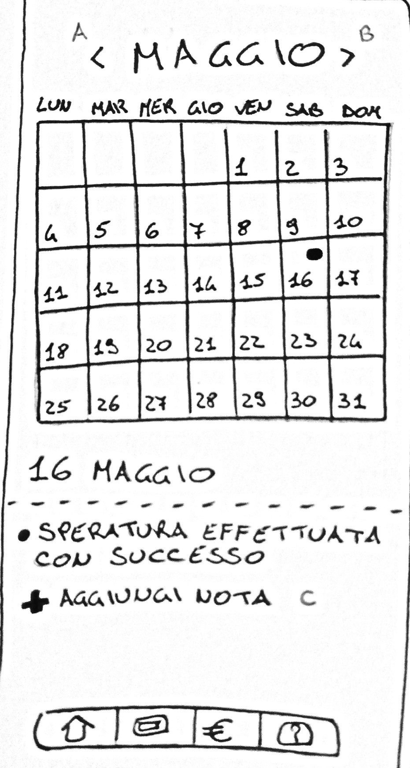
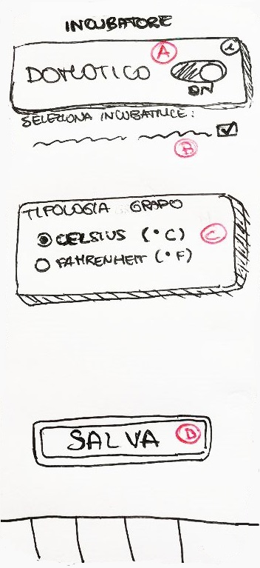
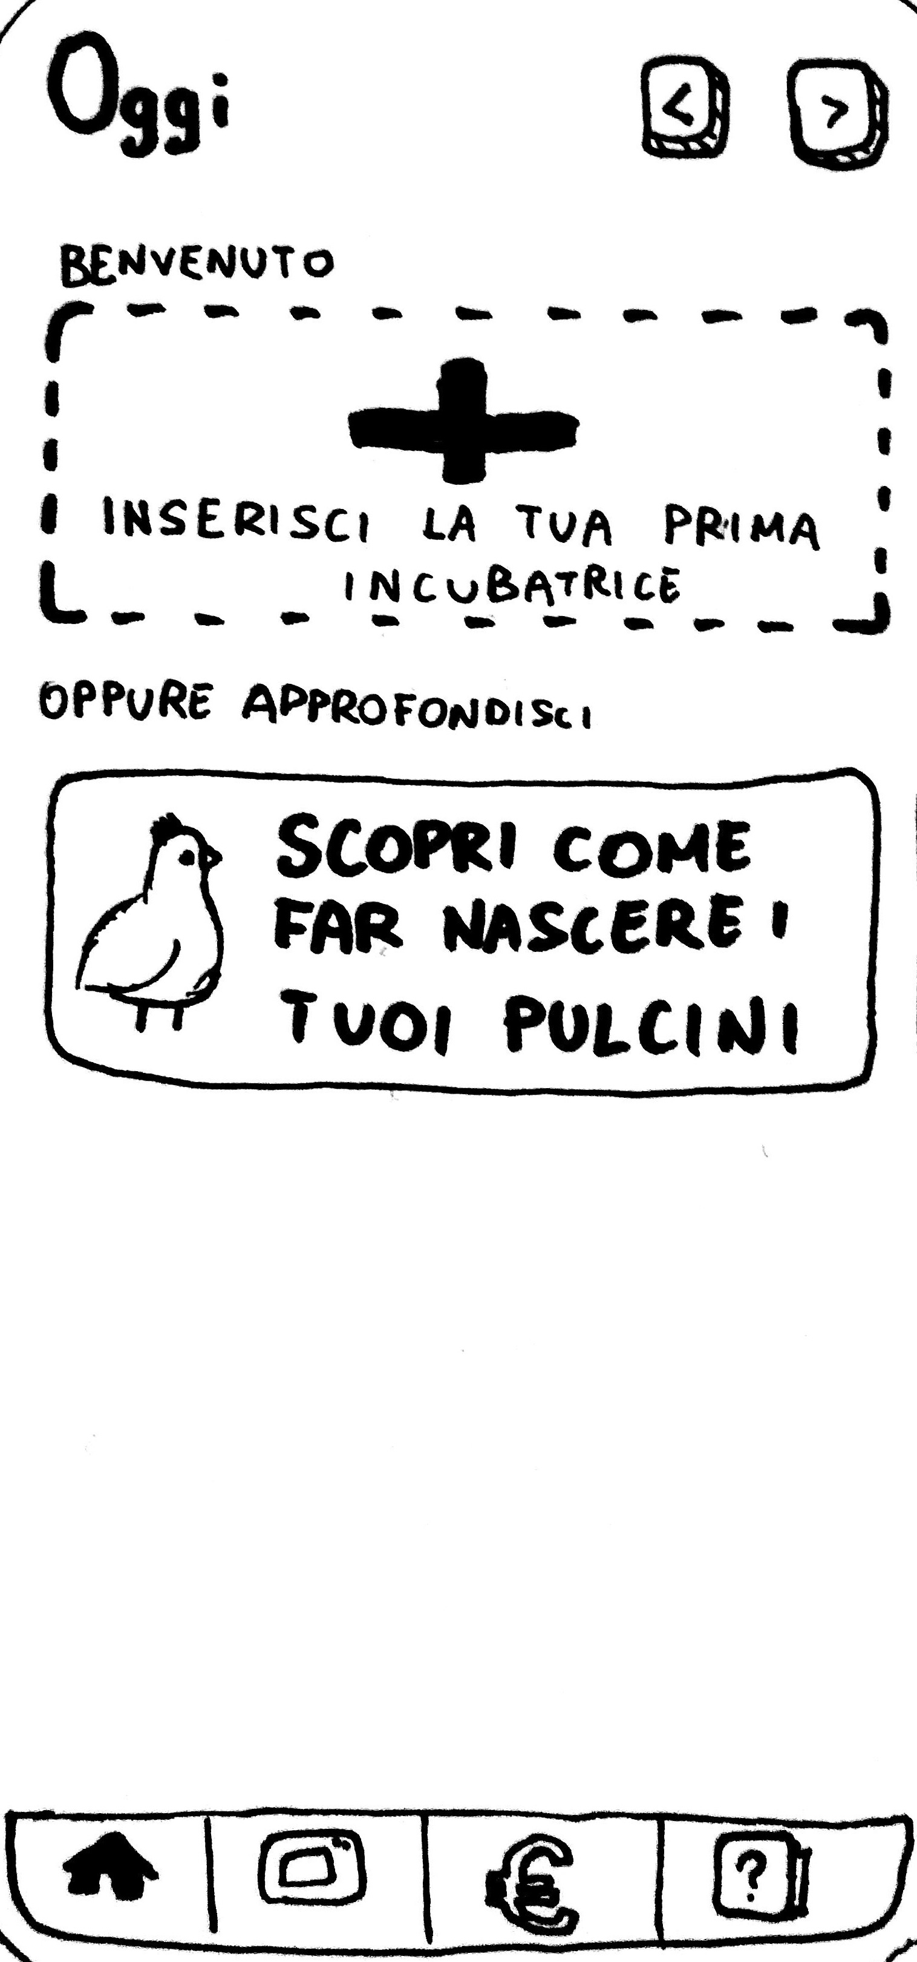
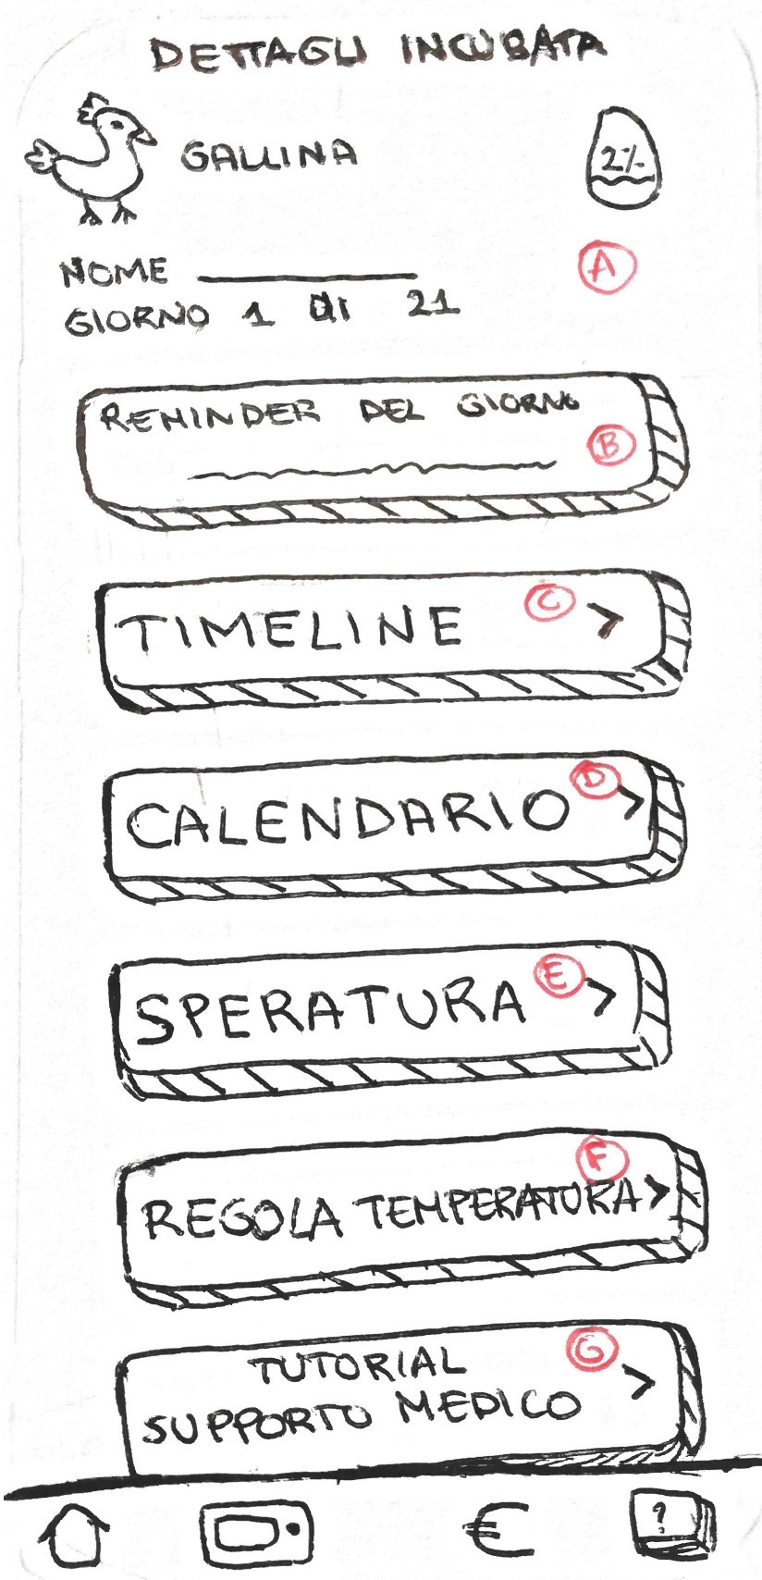
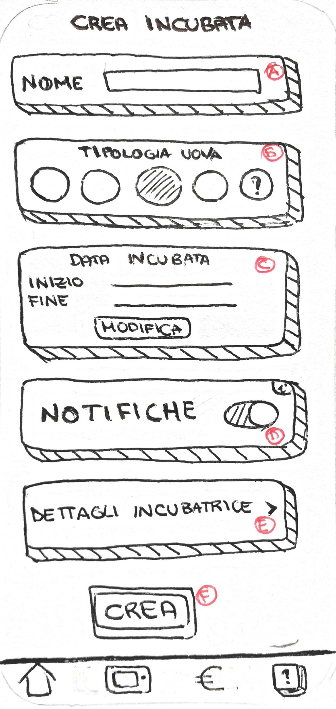
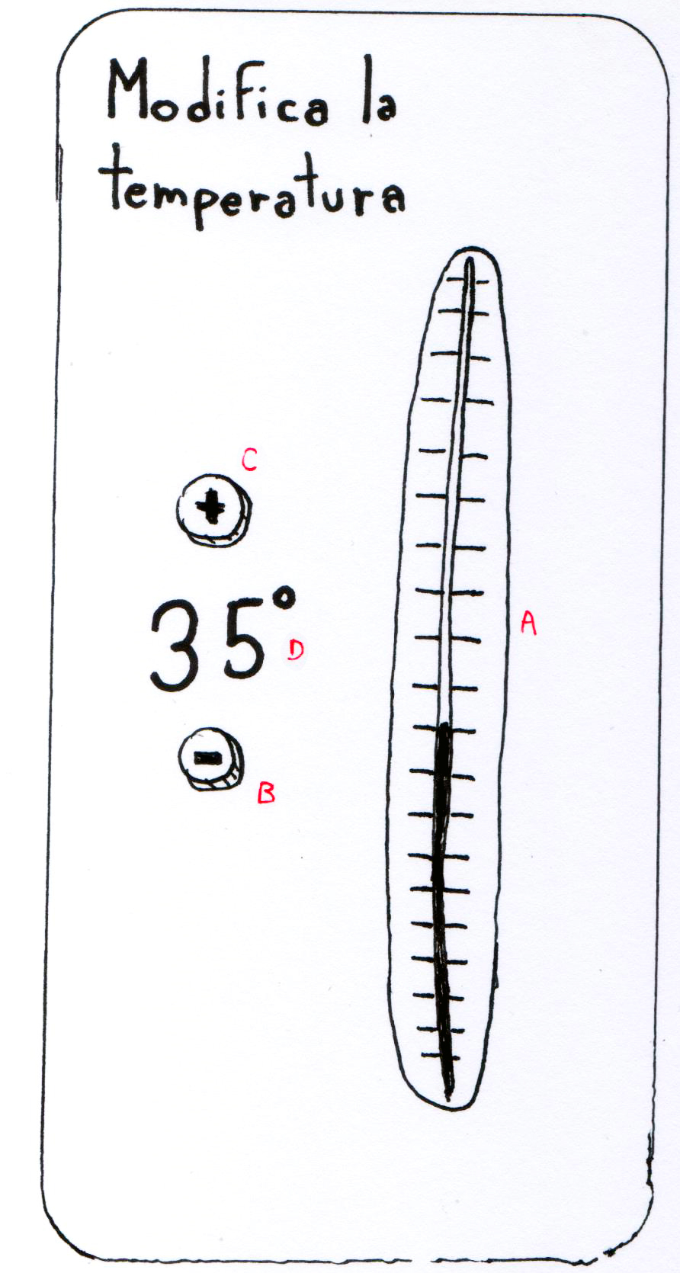
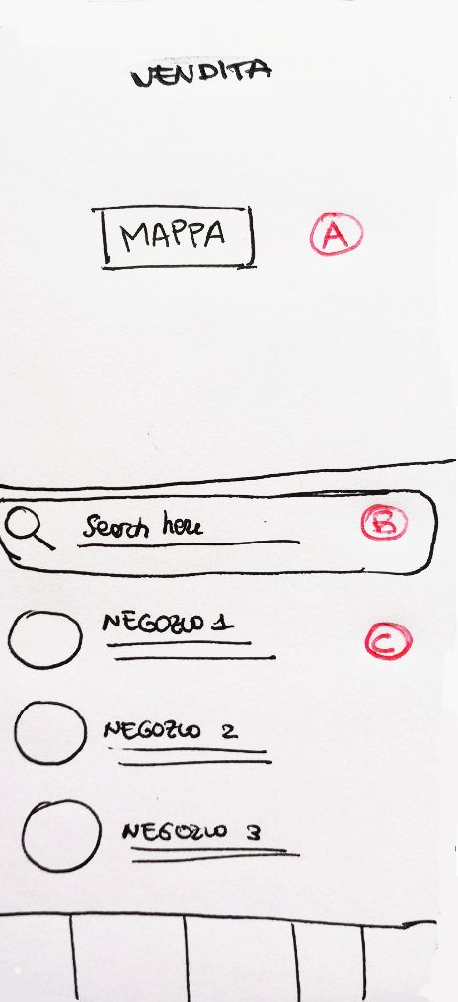
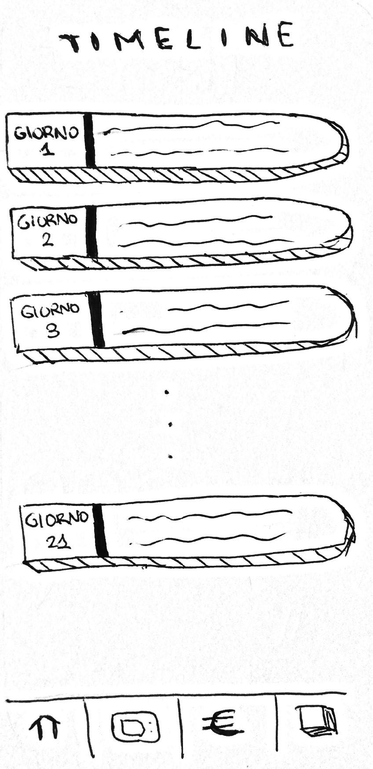
PAPER SKETCH
• Alcuni esempi•
Qui il link di tutti i paper sketch

Slide 20







Tecnica del
mago di oz

Slide 21
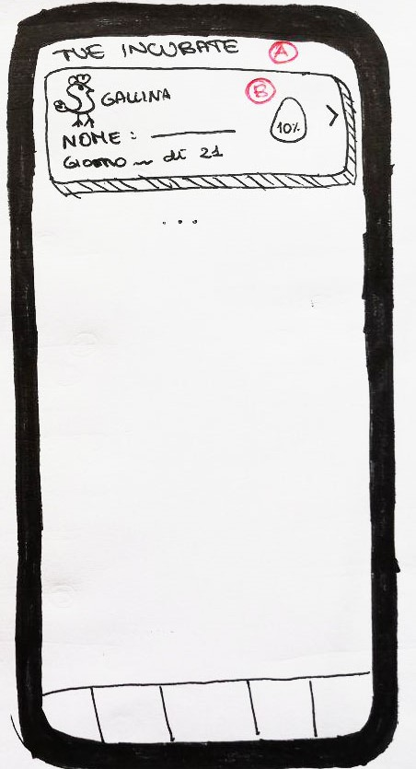
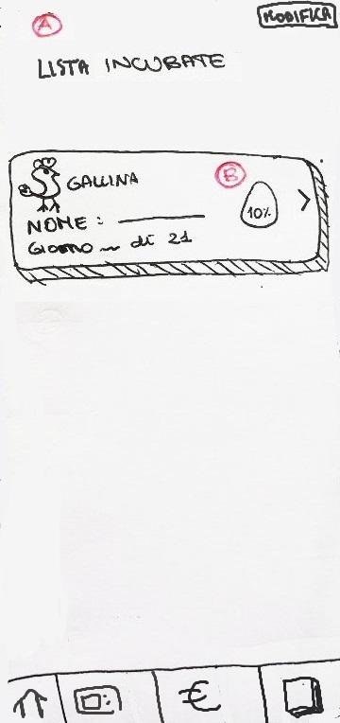

• prima iterazione •
Task richiesto
Visualizza le incubate ancora attive nella lista dedicata
Aggiunta del tasto di eliminazione di una o più incubate

Slide 22
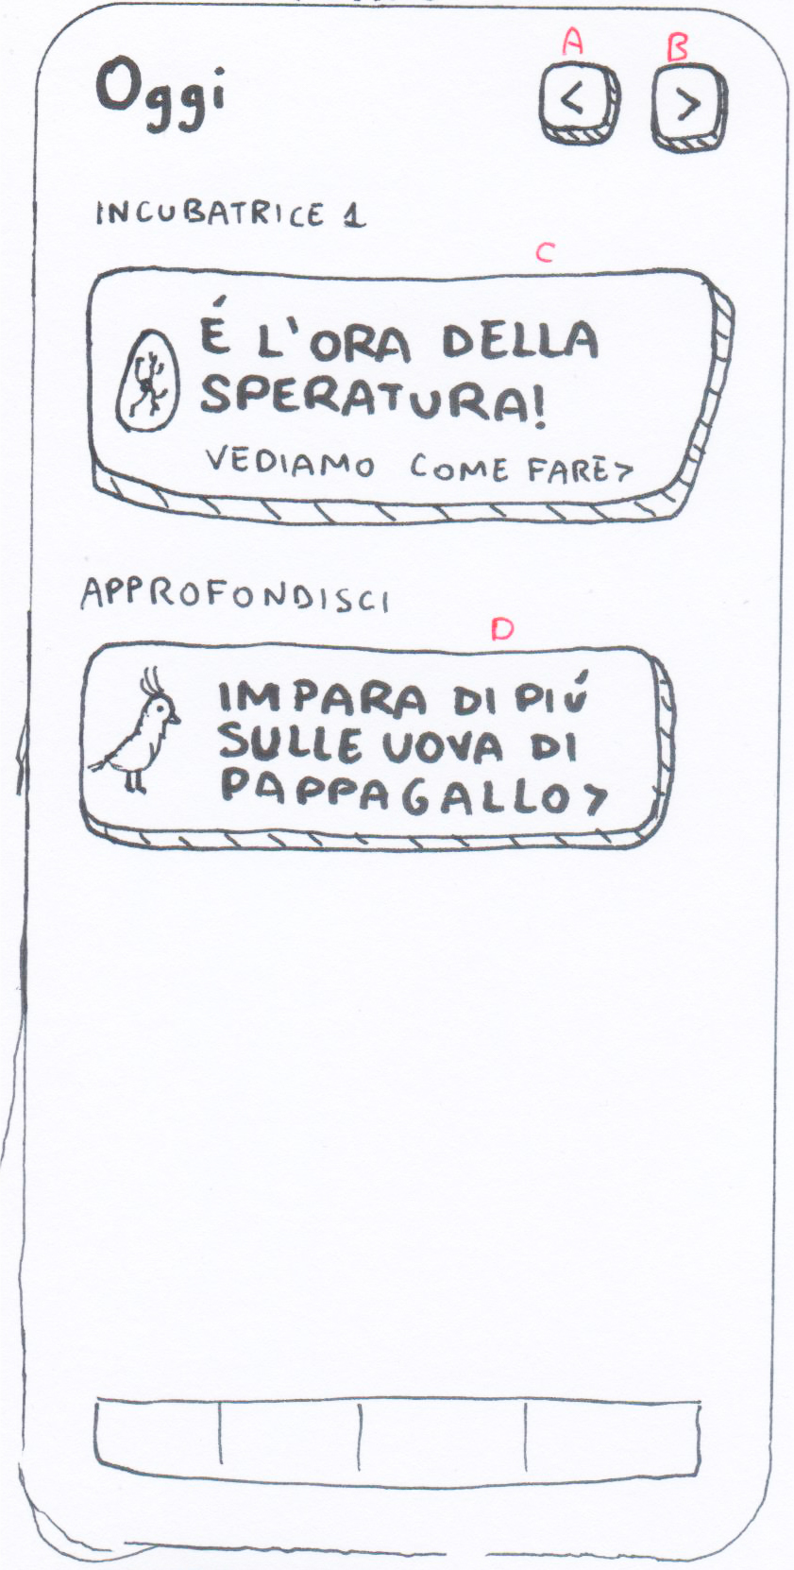
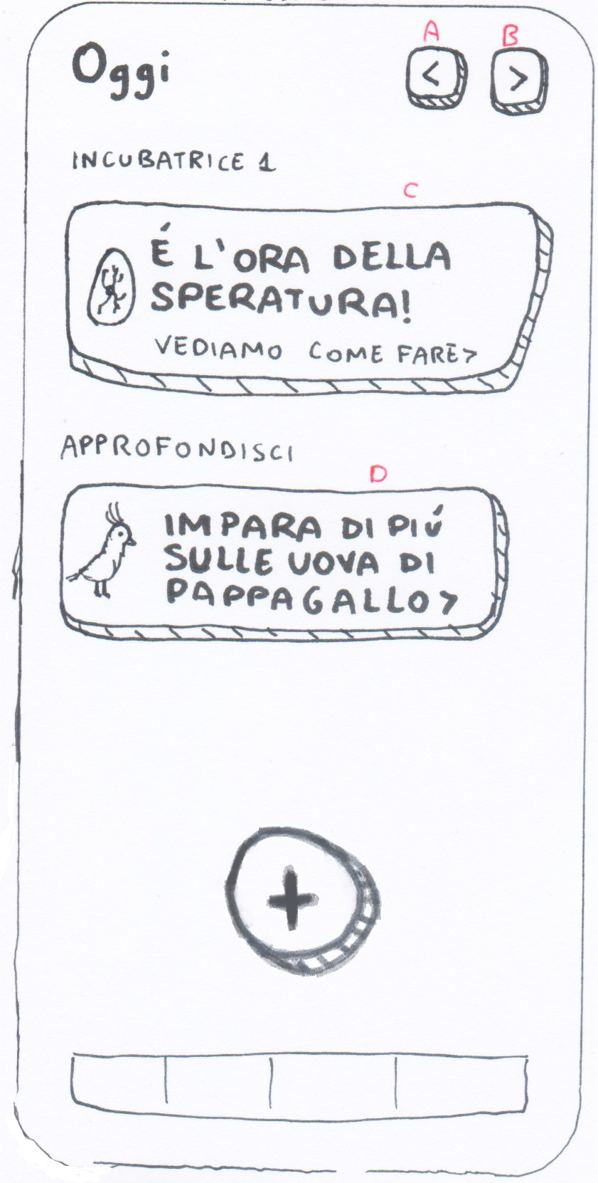
• seconda iterazione •
Task richiesto
Crea una nuova incubata
inserimento del tasto aggiunta incubata nella schermata home

Slide 23
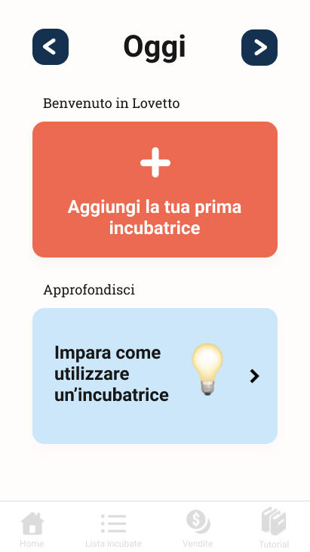
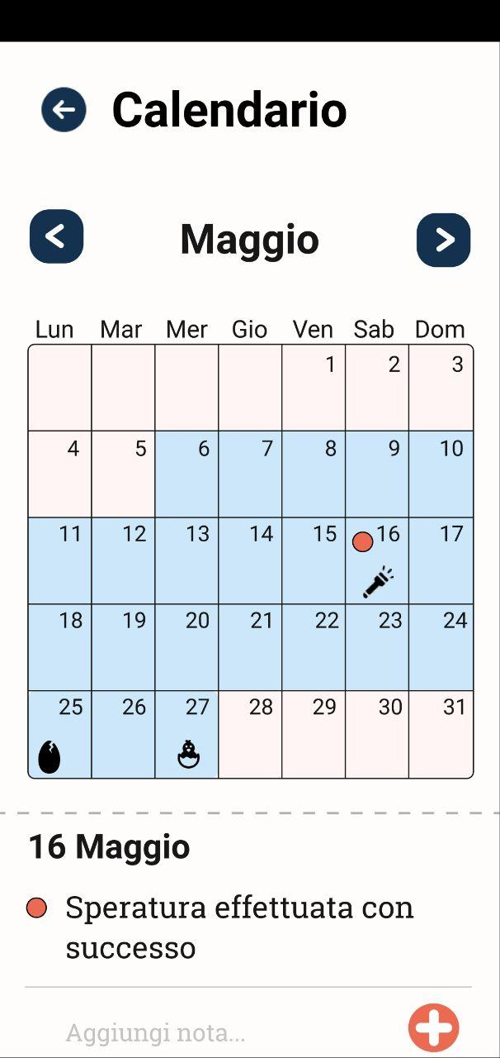
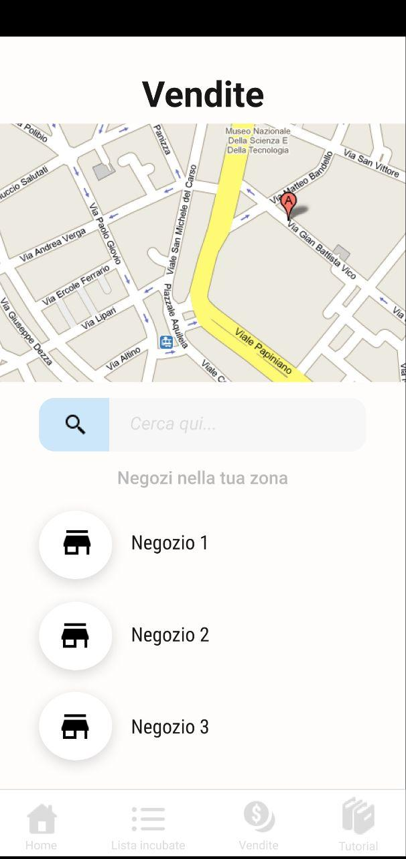
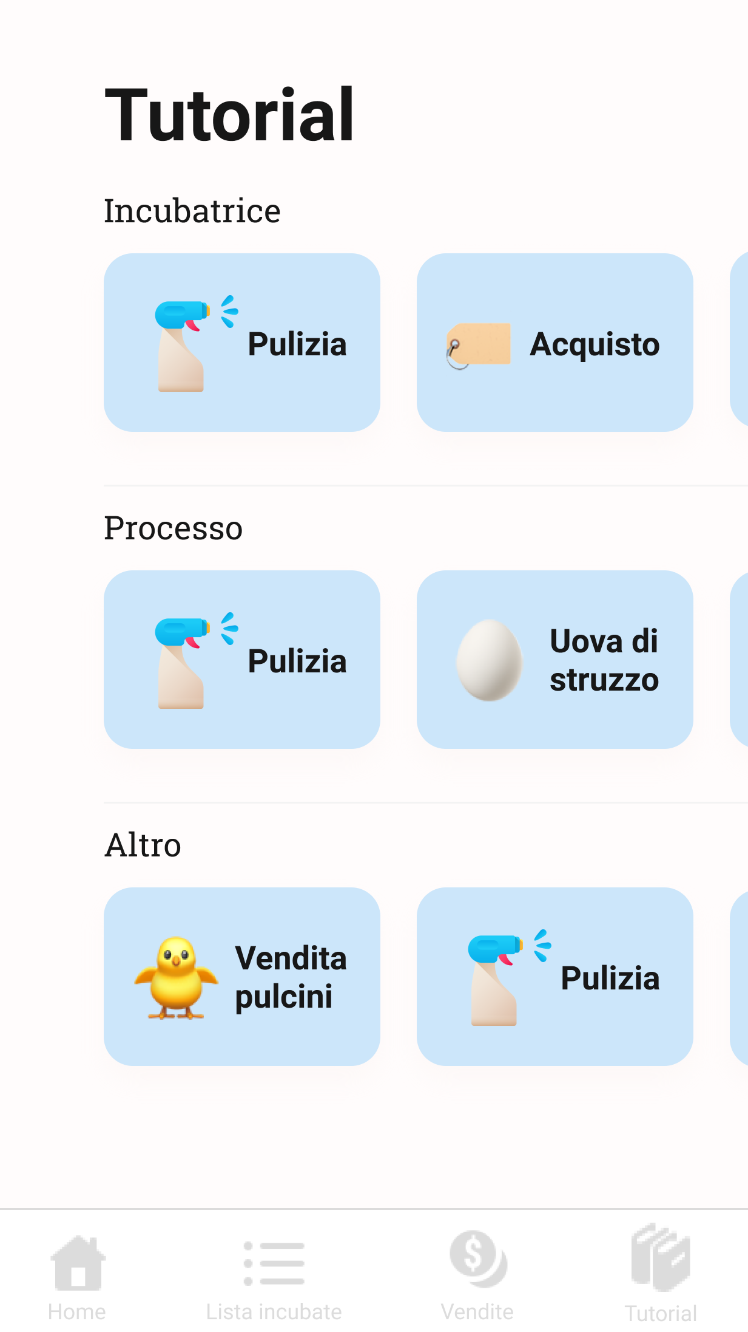
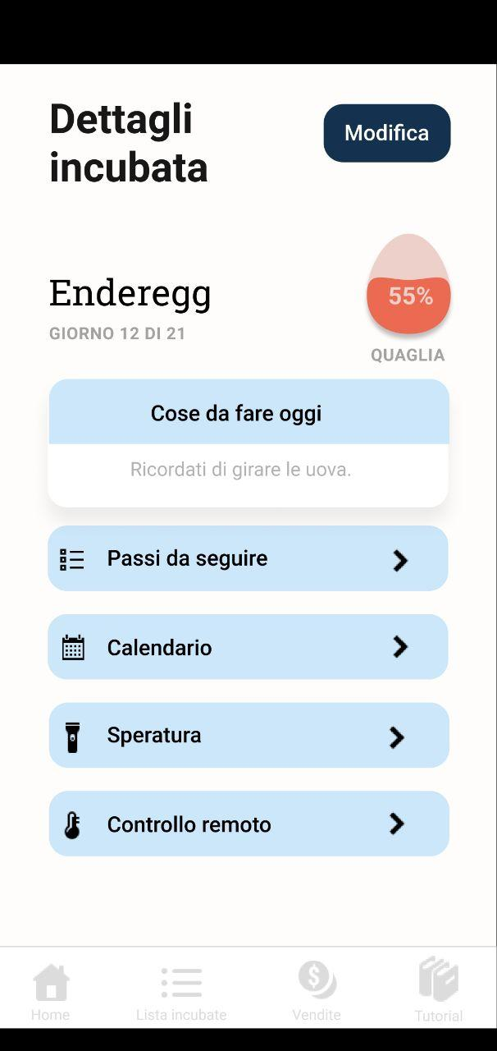
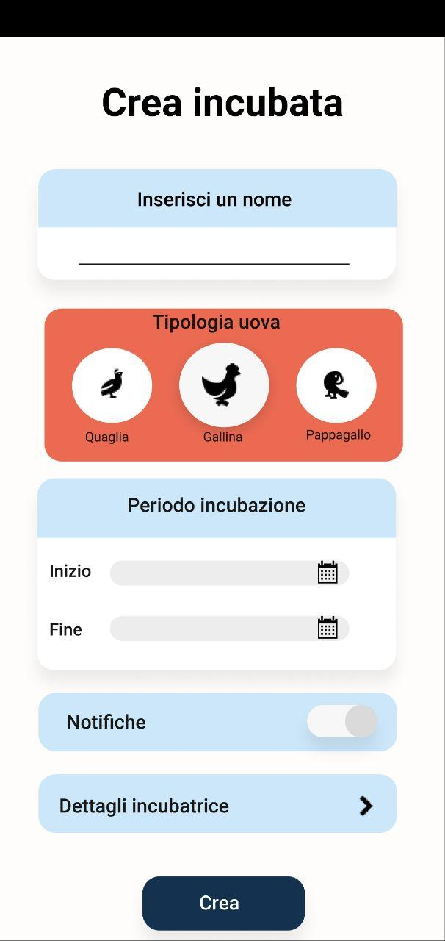
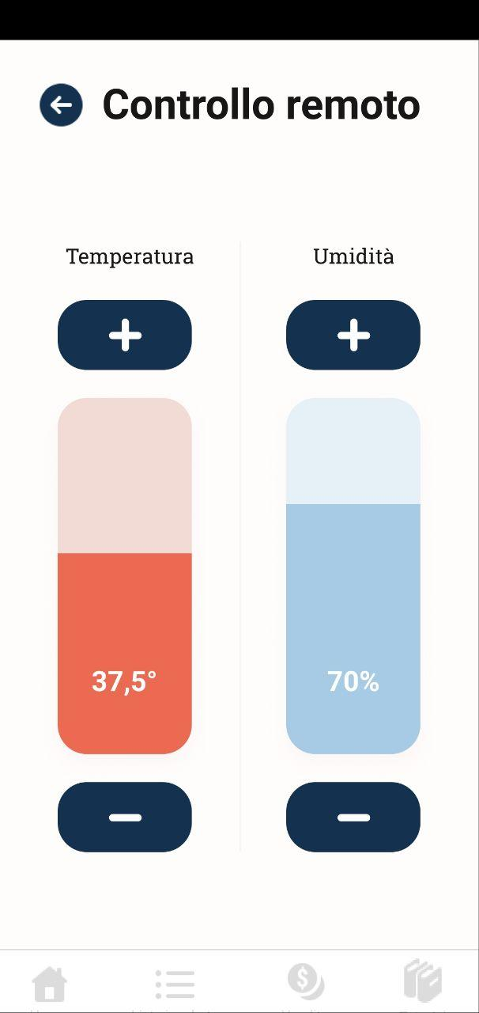
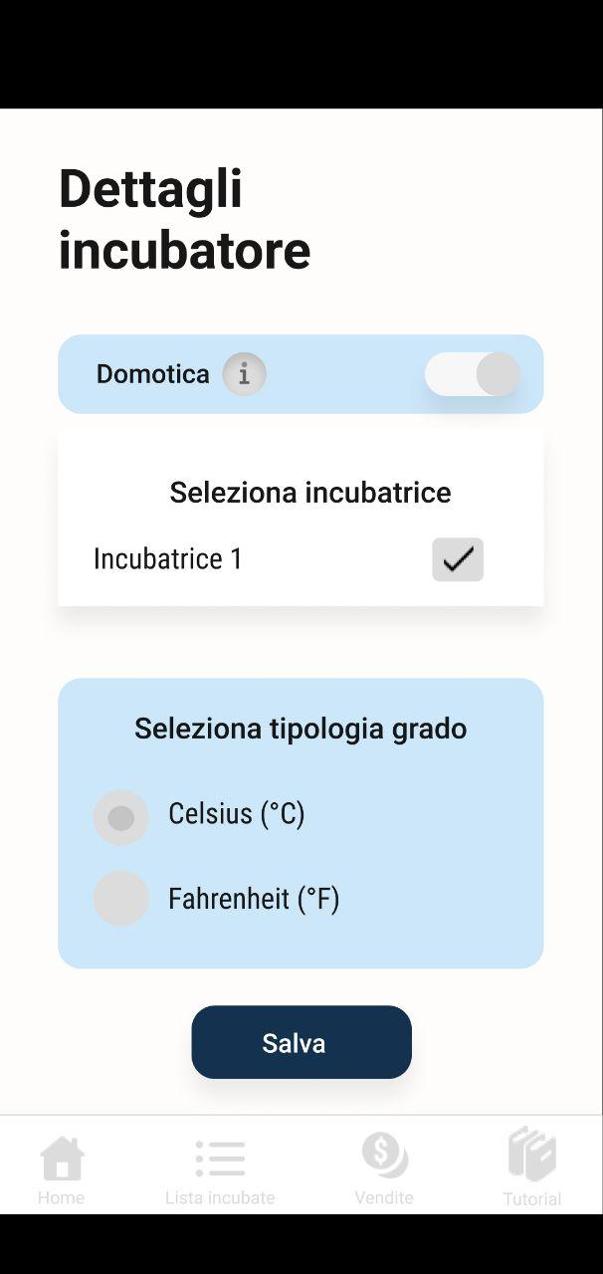
Prototipo hi-fi
• Alcuni esempi •
Qui il link di tutti i prototipi hi-fi

Slide 24
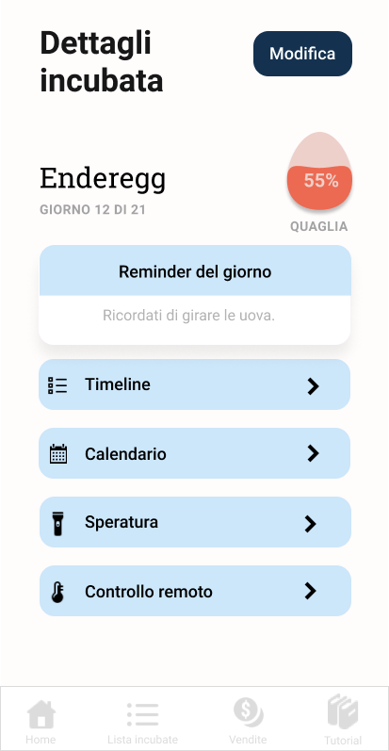
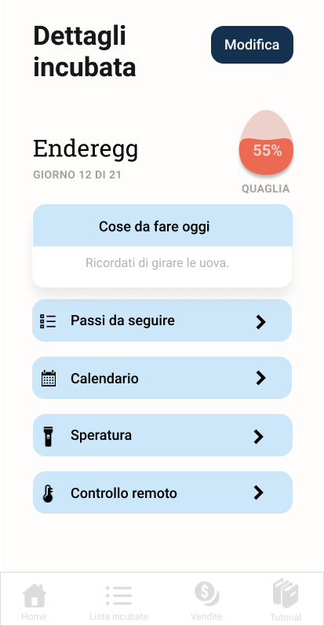
• terza iterazione •
Task richiesto
visualizza i dettagli di una incubata ed in particolare i task da dover svolgere oggi
Modificate le label fuorvianti

Slide 25
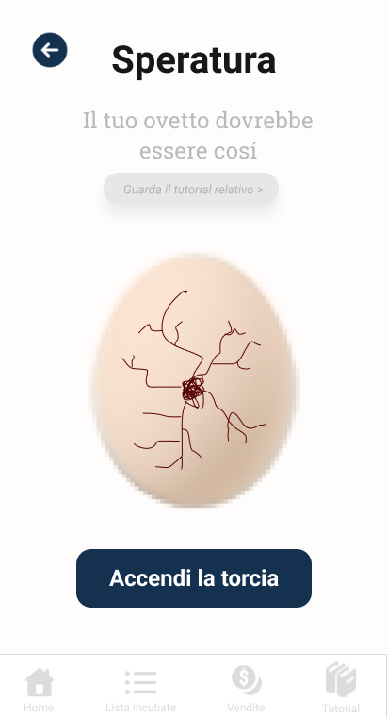
















Valutazione del design
Dove l’hai lasciato
il Contrasto?
MA QUA LO STILE
NON SI
TROVA…

Slide 26




















Valutazione del design
…ma anche qui non c’e’
Contrasto?
questo TASTO una volta
sta sopra
e una volta sotto

Slide 27
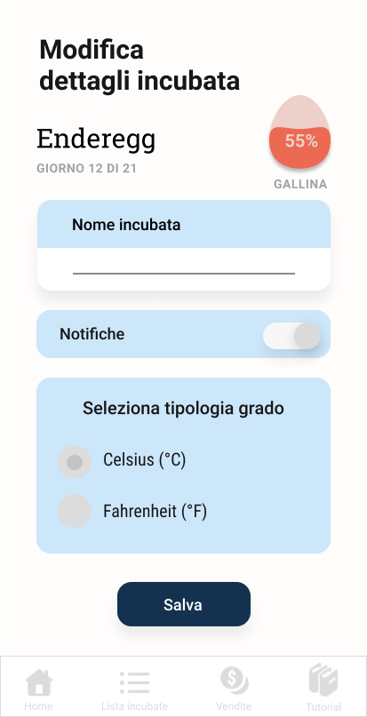











Valutazione del design
perche’ devo reinserire un’altra volta il nome alla
mia incubata

Slide 28
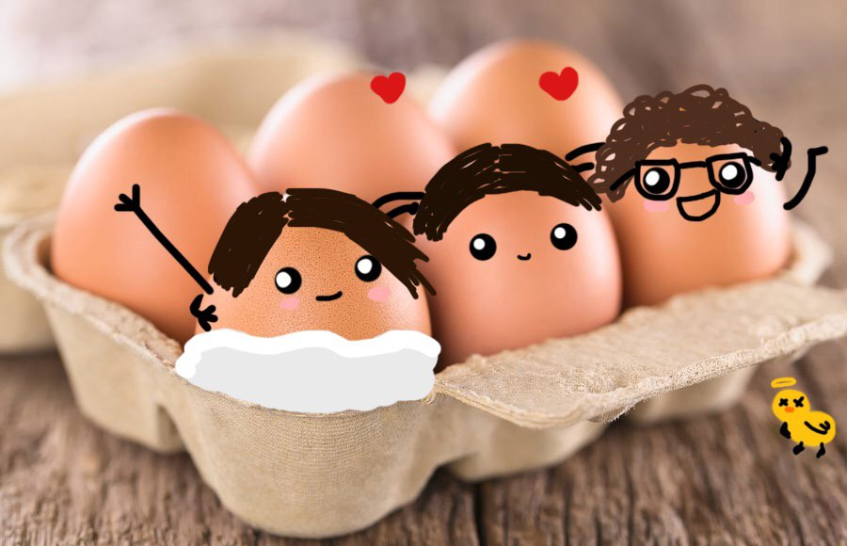
Grazie per
L’attenzione

